Slide 1
상권분석
순천향대학교
컴퓨터시스템연구실
컴퓨터공학과/22.11.17/강민서

Slide 2
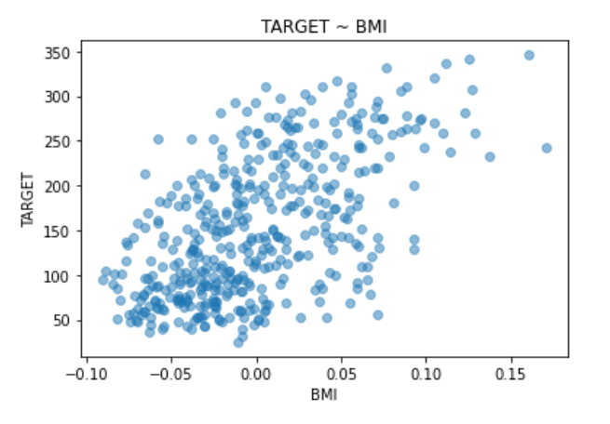
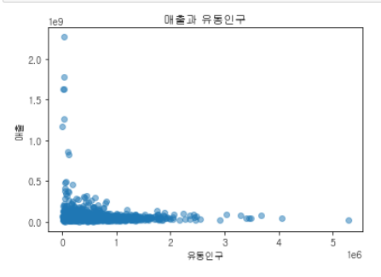
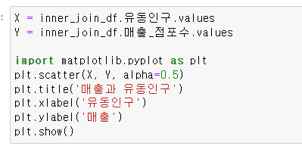
데이터 유효성
산점도
직교 좌표계를 이용하여 두 개 변수 간의 관계를 나타내는 방법
양의 관계

Slide 3
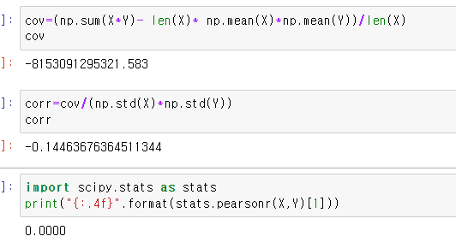
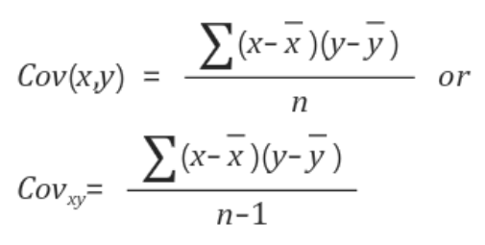
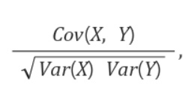
데이터 유효성
공분산
두 변수 간의 관계를 수치로 표현
x가 상승할 때 y도 상승하면 공분산은 양의 값
y가 감소하면 공분산은 음의 값
p-value
- 0과 가까울수록 관계가 높음

Slide 4
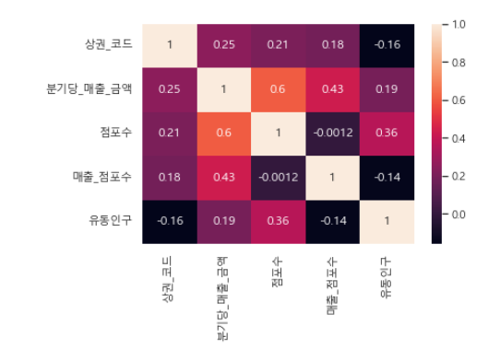
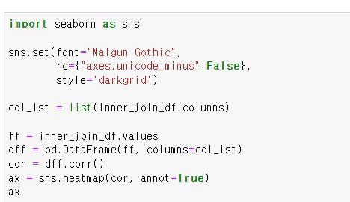
데이터 유효성
히트맵
1에 가까우면 상관성이 높음

Slide 5
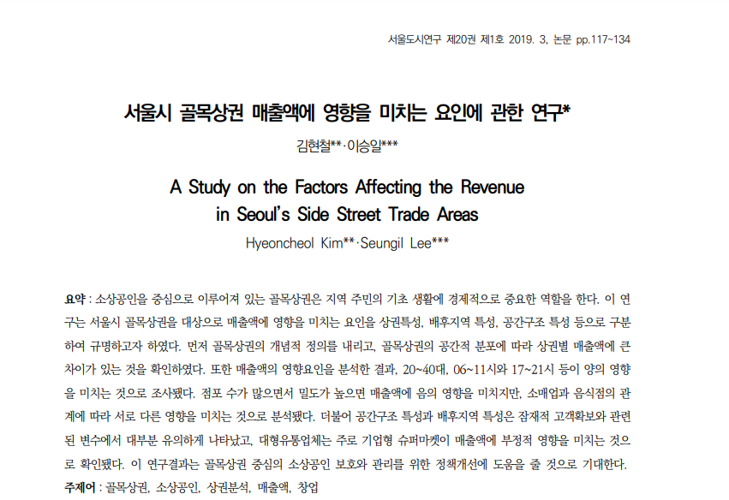
데이터 유효성

Slide 6
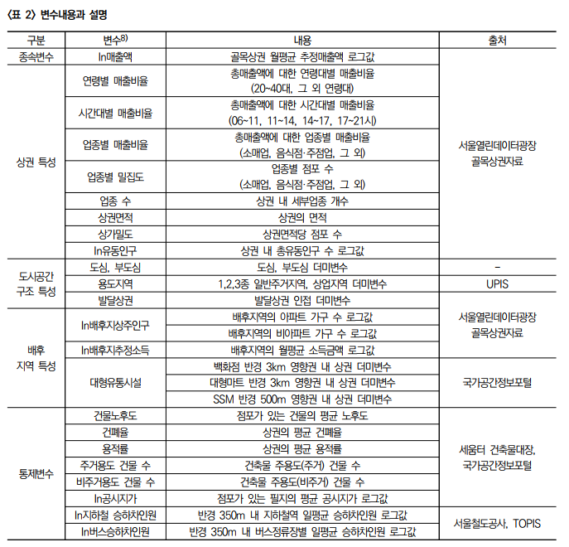
데이터 유효성

Slide 7
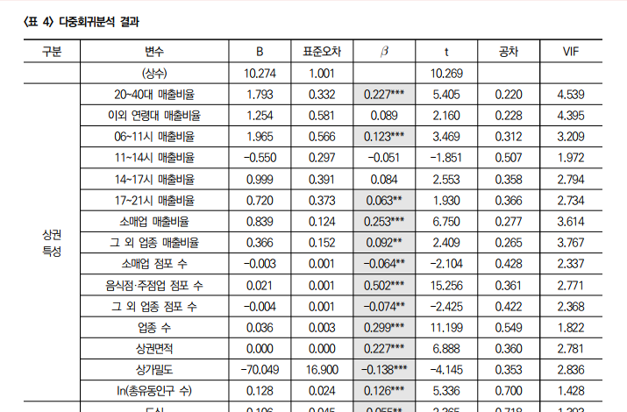
데이터 유효성

Slide 8
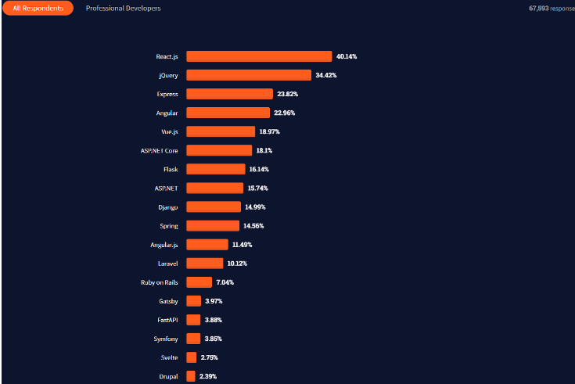
React
React란
유저 인터페이스를 구현을 위한 선언적이고 효율적이며 유연한 javascripts
프레임워크가 아닌 라이브러리
2021 스택플로우 개발자 선호도

Slide 9
React
React 장점
학습이 간단, 컴포넌트만을 사용하기 때문에 복잡하지 않음
가상 DOM을 사용
UI를 컴포넌트화 하여 매우 간편한 UI 수정 및 재사용.
다른 프레임워크나 라이브러리와 혼용 가능. 이미 개발이 완료된 서비스에도
적용이 가능.

Slide 10
React
React 특징
JSX 사용
: 자바스크립트 안에서 HTML을 사용할 수 있게 하는 문법
Component 기반
: 여러 부분을 분할해서 코드의 재사용성과 유지보수성을 증가

Slide 11
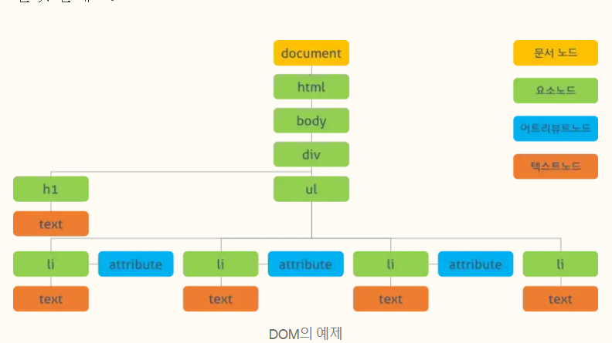
React
React 특징
-virtual DOM
: 기존 DOM의 한계를 탈피하기 위해서 나온 대안
* dom: 문서객체모델
: 요소를 하나 수정하면 렌더트리를 재생성하고 레이아웃을 만들고
페인팅하는 과정을 반복→ 불필요한 연산 발생
* 가상 DOM :바뀌지 않은 부분과 바뀐 부분을 자동으로 감지

Slide 12
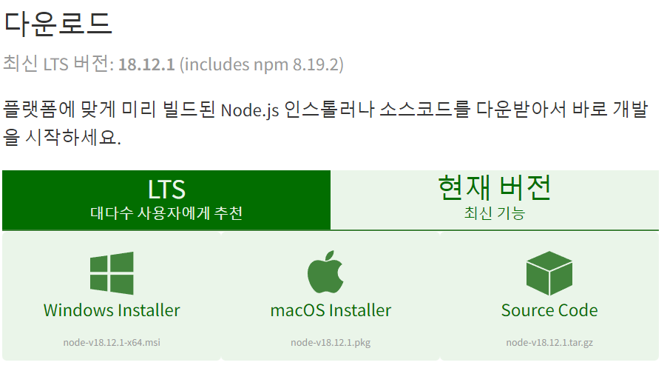
React

Slide 13
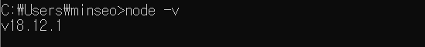
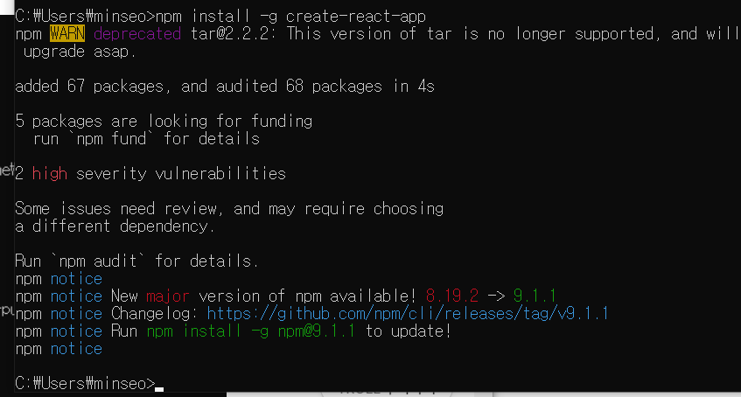
React
버전확인
새로운 프로젝트 생성

Slide 14
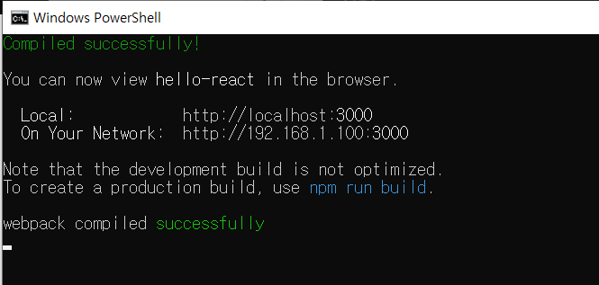
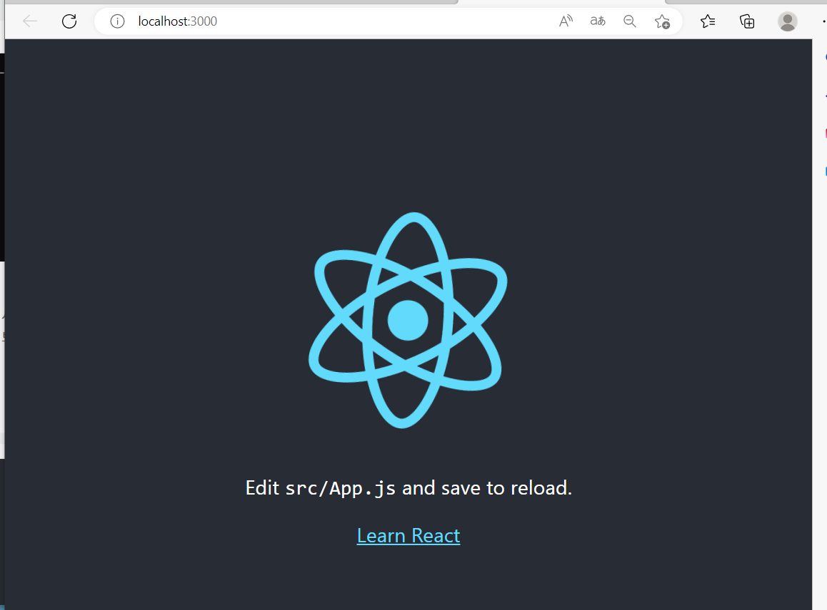
React
local 서버 실행
npm start

Slide 15
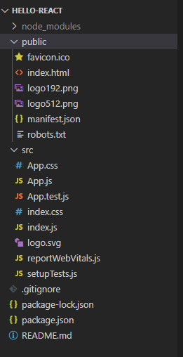
React
React 구조
npm install 하여 설치된 모듈들이 위치하는 폴더
static 자원 폴더, 정적 파일들을 위한 폴더
리액트를 작업할 폴더

Slide 16
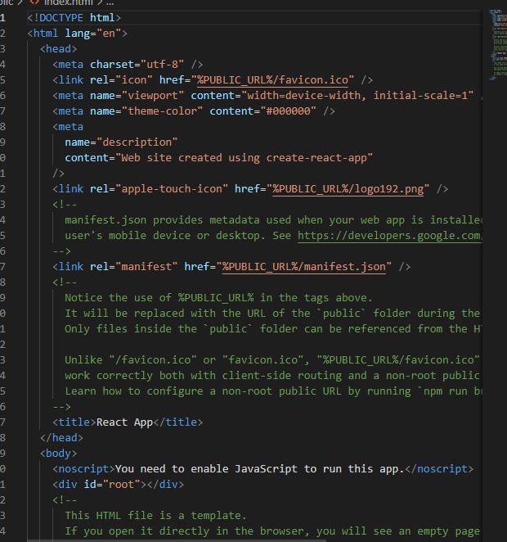
React
index.html
index.js와 대응되는 것으로 html템플릿 파일
이 파일이 직접 표시되지 않고 index.js에 의해 렌더링된 경과가 표시

Slide 17
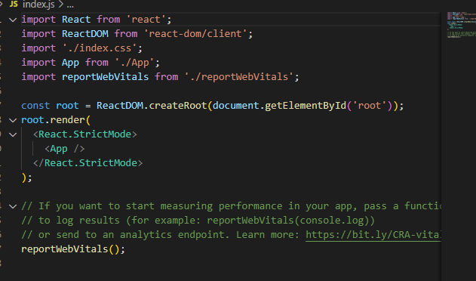
React
index.js
메인 파일
- 여기서 html 템플릿 및 javascript의 컴포넌트를 조합하여 렌더링하고 실제로 표시
render는 rendering을 원하는 내용을 반환하면 react가 그 내용을 가져와 스크린에 rendering함

Slide 18
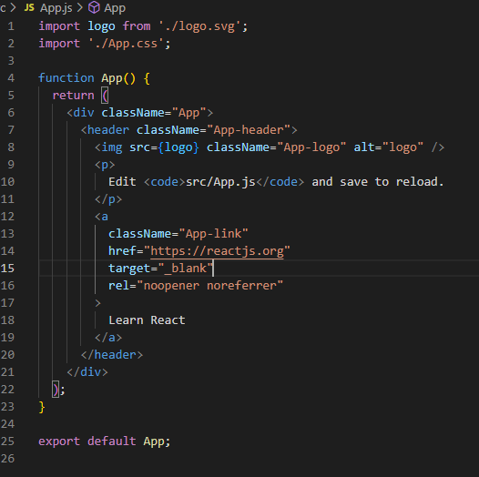
React

Slide 19


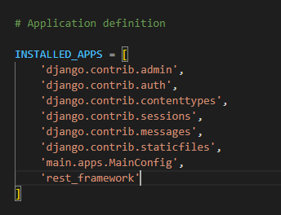
django
django REST Framework란
- 웹 API를 구축할 수 있는 툴킷
settings.py

Slide 20
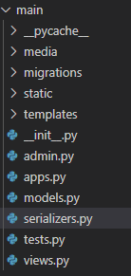
django
Serializer란
- queryset과 model instance 같은 것들을 쉽게 json, xml의 데이터 형태로 렌더링 할 수 있게 해줌
main(app)폴더에 serializers.py를 추가

